Slide 1
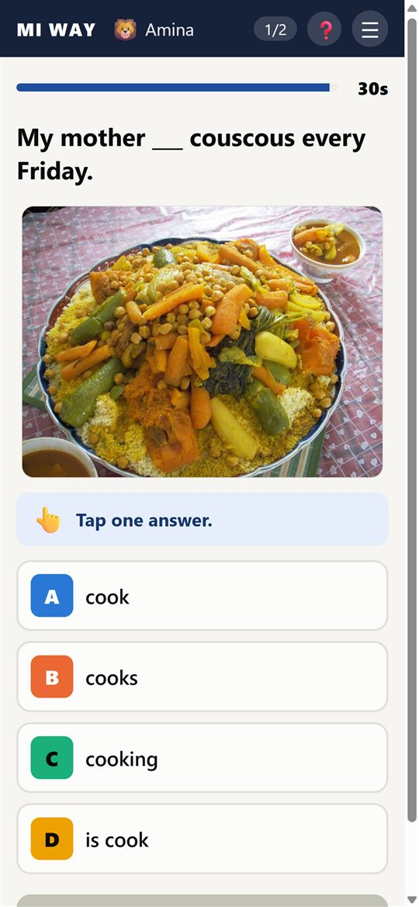
Des quiz d'anglais en direct, sans internet
MI WAY Classroom
Une démonstration pour les journées de formation des enseignants
Rabii Hajoui · professeur d'anglais au lycée, Maroc
Notes:
Présentez l'application en une phrase : tous les élèves répondent sur leur téléphone, sans internet, et l'enseignant voit tout de suite qui a compris. L'application est gratuite et créée par un enseignant marocain.

Slide 2
Trois freins dans nos classes
📶
💰
⏱
Pas de Wi-Fi
Pas de budget
Pas de temps
La plupart des outils de quiz ont besoin d'internet.
Les versions gratuites sont limitées ou pleines de publicités.
Préparer un quiz pour chaque leçon prend des heures.
Et la vraie question : qui a compris, et qui n'a pas compris ?
Notes:
Demandez aux participants : combien d'entre vous ont du Wi-Fi fiable en classe ? Les trois freins sont le réseau, le budget et le temps de préparation.

Slide 3
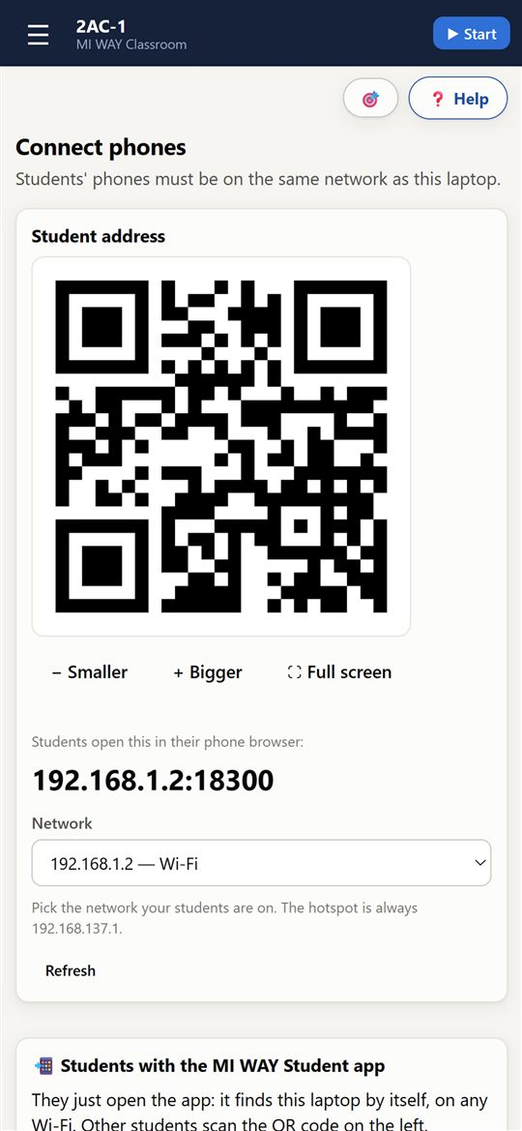
Prêt en une minute
1
Le point d'accès
Le téléphone ou le PC de l'enseignant crée le réseau. Internet n'est pas nécessaire.
2
Un code QR
Les élèves scannent et touchent leur nom. Rien à installer, aucun compte.
3
Le quiz
Les réponses arrivent en direct à l'écran ou au vidéoprojecteur.
Notes:
Montrez la vraie connexion : allumez le point d'accès de votre téléphone, ouvrez MI WAY, et projetez le code QR. Les participants peuvent rejoindre dès maintenant.

Slide 4
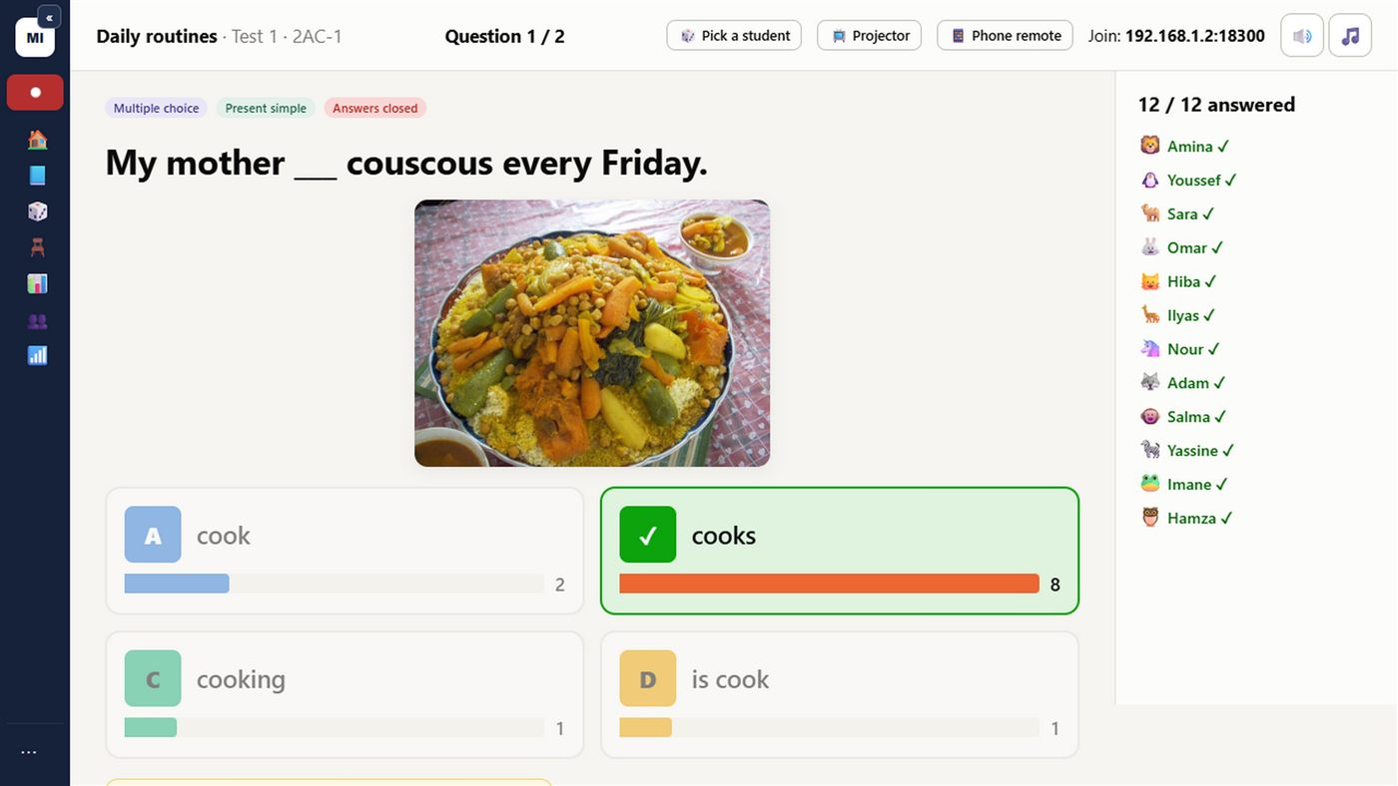
Test · Teach · Test
Test 1
Teach
Test 2
➜
➜
Évaluation diagnostique : ce que la classe sait déjà
Remédiation ciblée : seulement les points ratés
Mesure du progrès, élève par élève
Chaque question existe en 4 versions : les voisins ne peuvent pas copier.
Notes:
Le lien avec l'évaluation : Test 1 = diagnostique, Teach = remédiation ciblée, Test 2 = mesure du progrès. L'application montre les points ratés pour ne réenseigner que ceux-là.

Slide 5
Ce que nous avons mesuré
91
élèves
42% → 58%
24
séances
Une classe de tronc commun, même compétence, en 3 semaines
5 495
réponses
3 classes de tronc commun, 29 sept. – 15 oct. 2026. Données anonymes de la classe de l'auteur.
Notes:
Résultats réels d'une seule classe et d'une seule compétence. Ce n'est pas une étude scientifique, mais un signal encourageant.

Slide 6
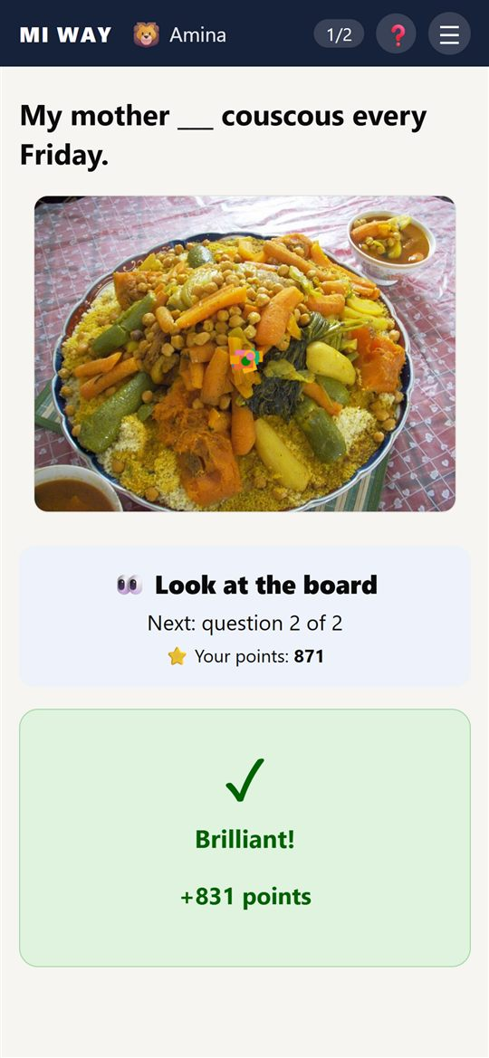
Prêt pour les manuels marocains
Leçons prêtes
Toutes les compétences
Spotlight 1AC, 2AC, 3AC
Outlook
Ticket to English
Gateway
Insights
Écoute pour chaque leçon et chaque unité
Oral, écrit et vocabulaire avec images
Aide en 3 niveaux 🌱🌿🌳 pour chaque élève
Cahier de textes, notes /20, export Excel
Notes:
Les leçons sont prêtes pour les manuels du collège et du lycée. L'enseignant peut aussi créer ses propres leçons pour n'importe quel manuel.

Slide 7
Démonstration : 20 minutes
0–3 min
Allumer le point d'accès, ouvrir une leçon prête
3–8 min
Les participants scannent le QR et jouent les élèves
8–15 min
Quiz de 5 questions : réponses en direct, podium
15–20 min
Test 2, progrès de chaque « élève », discussion
Matériel : un téléphone Android ou un PC Windows, un vidéoprojecteur si possible.
Notes:
Pendant la démonstration, les participants jouent les élèves avec leur propre téléphone. Gardez 5 minutes pour les questions.

Slide 8
Questions fréquentes
C'est vraiment gratuit ?
Chaque élève a besoin d'un téléphone ?
Oui, sans limite d'élèves et sans publicité. Seule l'option qui rédige des quiz avec l'IA demande une clé payante de l'enseignant (facultatif).
Non. Les élèves peuvent jouer en binômes ou en groupes, un téléphone par groupe.
Et les données des élèves ?
Sur quels appareils ?
Tout reste sur l'appareil de l'enseignant. Pas de cloud, pas de comptes.
Enseignant : Android ou Windows. Élèves : n'importe quel téléphone avec un navigateur.
Notes:
Soyez honnête sur l'IA : elle est facultative et demande une clé payante. Tout le reste est gratuit.

Slide 9
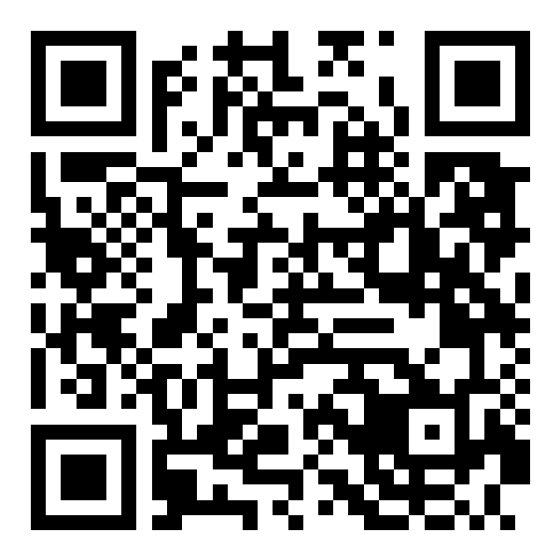
Essayez-le avec vos enseignants
miwayclassroom.com/kit
Téléchargement, fiche, vidéos et diapositives
Formations et questions : miwayclassroom@gmail.com
Notes:
Partagez le lien ou le code QR. Le kit complet est sur miwayclassroom.com/kit.

